Slide 1

Cursos Presenciales
Ley de Transparencia, Acceso a la Información Pública y Rendición de Cuentas de la CDMX
Ley de Protección de Datos Personales en Posesión de Sujetos Obligados de la CDMX

Slide 2
Introducción:
COORDINACIÓN DE LA OFICINA DE TRANSPARENCIA, ACCESO A LA INFORMACIÓN, DATOS PERSONALES Y ARCHIVO
Con fundamente en el artículo 24 fracción XVI y el artículo 100 de la Ley de Transparencia Acceso a la Información Pública y Rendición de Cuentas (LTAIPRC),
Los Sujetos Obligados de la Ciudad de México deberán capacitar y actualizar de forma permanente a todas las personas servidoras públicas de esta Alcaldía con el objetivo de abonar el fortalecimiento del Derecho al Acceso a la Información y en el ejercicio de los derechos ARCO.
Por tal motivo la Oficina de Transparencia, Acceso a la Información, Datos Personales y Archivos en coordinación con el Instituto de Transparencia, Acceso a la Información Pública, Protección de Datos Personales y Rendición de Cuentas de la Ciudad de México (INFO-CDMX), impartió ocho cursos presenciales en materia de Transparencia y Protección de Datos Personales.

Slide 3
Cursos presenciales
COORDINACIÓN DE LA OFICINA DE TRANSPARENCIA, ACCESO A LA INFORMACIÓN, DATOS PERSONALES Y ARCHIVO
En el mes de septiembre y octubre, personal de la Unida de Transparencia de esta Alcaldía impartió ocho cursos en materia de Transparencia y Protección de Datos personales divididos de la siguiente manera:

Slide 4
Número de participantes
COORDINACIÓN DE LA OFICINA DE TRANSPARENCIA, ACCESO A LA INFORMACIÓN, DATOS PERSONALES Y ARCHIVO
El total de participantes en los ocho cursos fue de 397 personas servidoras públicas de esta Alcaldía de los cuales 226 participaron en el curso de la LTAIPRC y 171 en la LPDPPSO.

Slide 5
Participantes divididos por género
COORDINACIÓN DE LA OFICINA DE TRANSPARENCIA, ACCESO A LA INFORMACIÓN, DATOS PERSONALES Y ARCHIVO
La composición de género en los cursos impartidos fue de 184 mujeres y 213 hombres.

Slide 6
Participantes por Unidad Administrativa
COORDINACIÓN DE LA OFICINA DE TRANSPARENCIA, ACCESO A LA INFORMACIÓN, DATOS PERSONALES Y ARCHIVO
En la presente gráfica se muestra el número de participantes por área administrativa de esta Alcaldía.

Slide 7
Participantes por estatus laboral
COORDINACIÓN DE LA OFICINA DE TRANSPARENCIA, ACCESO A LA INFORMACIÓN, DATOS PERSONALES Y ARCHIVO
De las 397 personas servidoras públicas que participaron, 68 servidores públicos son de base, nómina 8 y colaboradores de Concejales, por otra parte, 329 son servidores públicos de estructura.

Slide 8
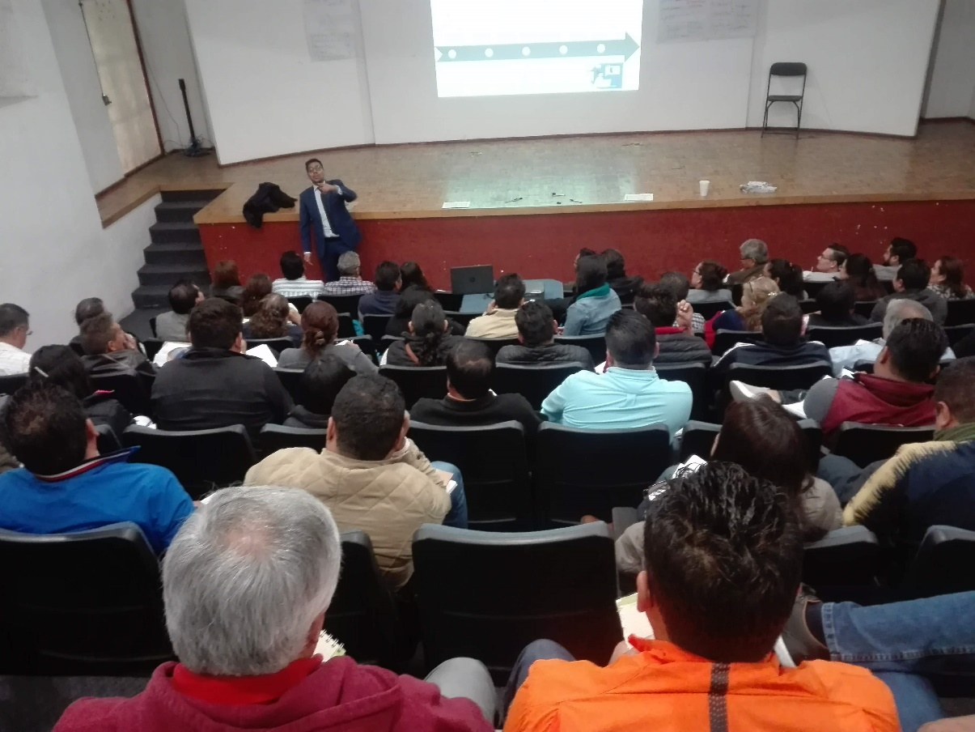

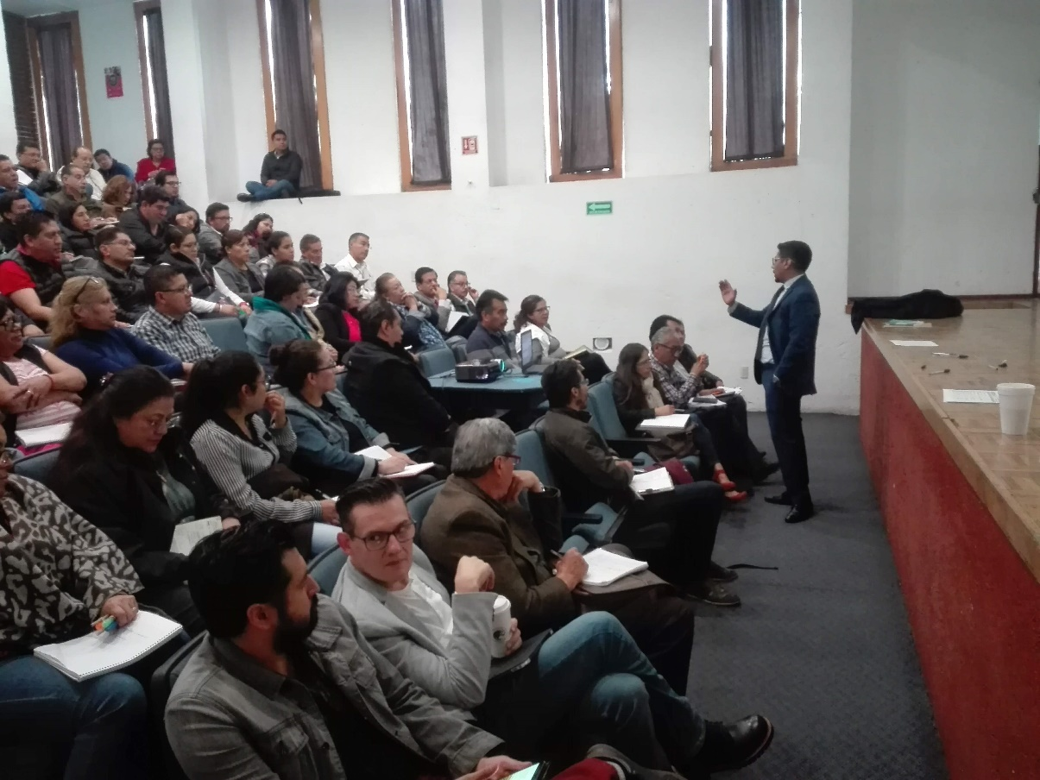
COORDINACIÓN DE LA OFICINA DE TRANSPARENCIA, ACCESO A LA INFORMACIÓN, DATOS PERSONALES Y ARCHIVO

